Slide 1
METALÓGICA
LÓGICAS NO CLÁSICAS
FACULTAD DE FILOSOFÍA Y LETRAS
UNIVERSIDAD AUTÓNOMA DE CHIHUAHUA

Slide 2
METALÓGICA
La metalógica es el estudio de las propiedades y los componentes de los sistemas lógicos

Slide 3
Un metalenguaje es un lenguaje que se usa para hablar acerca de otro lenguaje. Al lenguaje acerca del cual se está hablando se lo llama el lenguaje objeto.

Slide 4
Sistema formal
Un sistema formal o un sistema axiomático es un artificio matemático compuesto de símbolos que se unen entre sí formando cadenas que a su vez pueden ser manipuladas según reglas para producir otras cadenas. De esta manera, es una gramática formal usada para la modelización de diferentes propósitos

Slide 5
SISTEMAS FORMALES
Un sistema así es la reducción de un lenguaje formalizado a meros símbolos, lenguaje formalizado y simbolizado sin contenido material alguno.
El objetivo de un sistema formal es señalar como válidas determinadas cadenas.

Slide 6
Un sistema formal matemático consiste en lo siguiente:
Un conjunto finito de símbolos que pueden ser usados para la construcción de fórmulas.
Una gramática, es decir, un mecanismo para la construcción de fórmulas bien formadas (“fbf’’).
También debe proporcionarse un algoritmo de decisión para conocer si una determinada fórmula es bien formada o no.

Slide 7
Un conjunto de axiomas que deben ser fórmulas ‘’fbf’’.
Un conjunto de reglas de inferencia.
Un conjunto de teoremas. Este conjunto incluye todos los axiomas, más todas las ‘’fbf’’ que pueden ser derivadas de los axiomas o de otros teoremas por medio de las reglas de inferencia. La gramática no necesariamente garantiza la decidibilidad de si una fórmula es teorema o no.

Slide 8
Sistema de PEANO
El sistema de Peano es un sistema de postulados a partir del cual puede deducirse toda la aritmética de los números naturales. Los primitivos de este sistema son los términos "0" (cero), "número" y "sucesor", de los cuales, por ser primitivos no se da definición alguna.

Slide 9
Sistema de Peano
P1 0 es un número.
P2 El sucesor de un número es siempre un número.
P3 Dos números nunca tienen el mismo sucesor.
P4 0 no es el sucesor de número alguno.
P5 Si P es una propiedad tal que (a) cero tiene la propiedad P, y (b) siempre que un número n tenga la propiedad P el sucesor de n también tendrá la propiedad P, entonces todos los números tendrán la propiedad P.

Slide 10
Definición de suma
La adición de un número natural a otro dado puede considerársela como la suma repetida de 1; esta última operación es fácilmente expresable por medio de la relación de sucesor:
(a) n + 0 = n
(b) n + k' = (n + k)'

Slide 11
Sistema axiomático
Sistema deductivo formado por un grupo de enunciados llamados axiomas

Slide 12
Constitución
de la
lógica
clásica

Slide 13
¿Lógica clásica?
Todo sistema lógico equivalente al formulado en los Principia Matemática
Lógica estándar
Logística
Lógica moderna *
Lógica formal *

Slide 14
Sistemas axiomáticos
Frege, Russell y Whitehead son los constructores de los primeros sistemas axiomáticos de lógica. Estos dos últimos exponen, en Principia Mathematica, una axiomatización del cálculo de lógica de enunciados..

Slide 15
¿Qué es un sistema lógico?
* Debe constar de un lenguaje formal L
** un vocabulario (formado por signos descriptivos: categoremáticos y sincategoremáticos
*** una sintaxis de L es un conjunto de reglas destinadas a especificar las combinaciones de signos
i* signos de puntuación

Slide 16
Todo lenguaje formal consta de
A) vocabulario
* conjunto de símbolos no lógicos (descriptivos son las variables p, q, r…)
** conjuntos de símbolos lógicos (constantes lógicas son los conectivos lógicos)
*** signos de puntuación
B) un conjunto de reglas de formación de FBF (cómo una fbf se infiere a partir de otras válidamente)

Slide 17
Teorema
Toda formula que se obtenga a partir de los axiomas, mediante la aplicación de una regla de inferencia y que ha sido probada en el sistema.
Una fórmula A es teorema // A es un sistema cuando hay una derivación de A a partir del conjunto de los axiomas
Un teorema es una verdad universalmente válida verdadera bajo cualquier interpretación

Slide 18
Cálculo
Los símbolos del lenguaje de un sistema carecen de significado pero todo cálculo debe incorporar una semántica para asignar significado tanto a los términos descriptivos como a los lógicos

Slide 19
Interpretación de un cálculo
Elegir un conjunto no vacío de entidades extralógicas que constituirán el dominio D de la interpretación I (conjunto formado por los valores de verdad):
(i.e.) 1 y 0. D={1,0}
Definir una función que asigne un elemento o un subconjunto del dominio a cada signo descriptivo de L. (asignar a cada letras proposiciones de L el elemento 1 ó 0.
I (p) = 1 ó I (p)=0

Slide 20
Condiciones de verdad para cada oración del lenguaje L
i. V (-A)= 1 sii V(A)=0
V(-A) = 0 sii V(A)=1
ii. V(A&B)=1 sii V(A)= 1 y V(B) = 1
iii. V(AvB)=1 sii V(A)=1 ó V(B) = 1
iv. V(A → B) = 0 sii V(A) =1 y V(B) = 0
v. V(A ←→B) = 1 sii V(A) = V(B)

Slide 21
REGLAS DE INFERENCIA
TIENEN LA PARTICULARIDAD DE PRESERVAR LA VERDAD.
TRANSMITIR LA VERDAD DE LAS PREMISAS A LA CONCLUSIÓN

Slide 22
En un sistema de lógica proposicional, como los axiomas son tautologías, las reglas de inferencia transmiten la tautologicidad a los teoremas y por ello, en la LC es posible identificar un sistema lógico proposicional por el conjunto de sus tautologías.

Slide 23

¿Preguntas hasta este momento?
¿√ ≠ ₫ ∫ ∞ ≥ ∆ ℮ Ω ∆ ∏ ∑ € ‽ ‡ Ễ ф Я Ю Э ?
¿qué (&$#%(=)/$#/()== estoy haciendo en este &%$#$%()/(&$”#$%&/& seminario? Profesor y estudiantes, coinciden

Slide 24
Dos resultados metalógicos
La LC de primer orden es consistente
La LC es completa

Slide 25
La lógica en tanto conjunto de verdades lógicas
Cálculo de la lógica proposicional construido por Hilbert y Bernays.
*tiene la característica de dar los axiomas por separado para cada conectiva lógica y por tanto identificar los fragmentos del cálculo correspondiente a cada conectiva. La única regla de inferencia es el MPP

Slide 26
Axiomas
H1 A → (B → A)
H2 ((A → (B → C) ) → ((A →B) →(A →C))
H3 (A&B) → A
H4 (A&B) → B
H5 (C →A) → ((C →B) →(C →(A &B)))
H6 A → (A v B)
H7 B → (A v B)
H8 (A → C) → [(B →C) → ((A v B) → C)]

Slide 27
CARACTERIZAN EL CONDICIONAL MATERIAL Y EL CONJUNTO DE TEOREMAS QUE SE DEDUCEN DE ELLOS CONSTITUYEN EL FRAGMENTO IMPLICACIONAL DE LA LPC
H1 A → (B → A)
H2 ((A → (B → C) ) → ((A →B) →(A →C))

Slide 28
Caracterizan la conjunción
H3 (A&B) → A
H4 (A&B) → B
H5 (C →A) → ((C →B) →(C →(A &B)))
Caracterizan la disyunción
H6 A → (A v B)
H7 B → (A v B)
H8 ((A → C) → (B →C)) → ((A v B) → C)

Slide 29
Para obtener la lógica proposicional clásica se hace necesario agregar los axiomas característicos de la negación de las LC
H9 (A → - B) → (B → -A)
H10 –(A →A) →B
H11 - - A → A

Slide 30
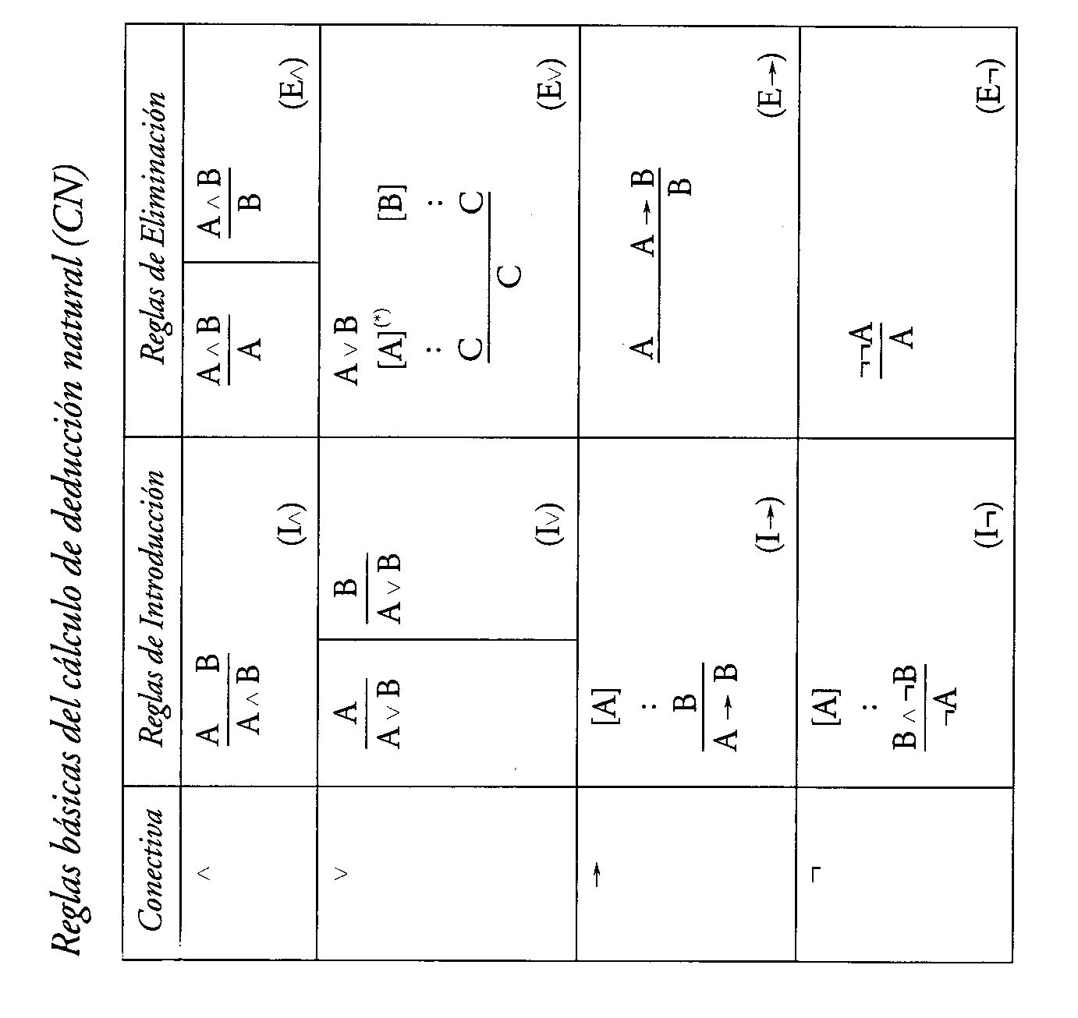
Versión del CN de Gentzen
Los corchetes indican
que la fórmula
es un
supuesto que deberá
ser cerrado en el curso de
la deducción

Slide 31
Resumen
Llamar sistema lógico S a una estructura compuesta de los siguientes dos elementos
* un lenguaje formal L
** una base deductiva Q que determina unívocamente el significado de las constantes lógicas y la noción de la consecuencia lógica de dicho sistema
S = <L, Q>

Slide 32
Resumen
El objeto de la lógica es el estudio de la noción de consecuencia lógica y por ende el concepto base no es ya el de verdad lógica sino el de inferencia válida
* la noción de consecuencia lógica no es definible en términos de la noción de verdad lógica; la verdad lógica es definible en términos de la noción de consecuencia lógica porque toda VL es una consecuencia a partir del conjunto vacío de las hipótesis

Slide 33
Resumen
** dos sistemas lógicos
pueden coincidir en
el conjunto de teoremas
y diferir en el conjunto
de reglas de inferencia

Slide 34
Criterio de divergencia lógica
Es para diferenciar a la lógica clásica de las restantes lógicas y éstas entre sí.

Slide 35
SÍMBOLOS ESPECIALES
→ COND ICIONAL MATERIAL.
v DISYUNCIÓN
& CONJUNCIÓN
NEGACIÓN CLÁSICA
⇒ IMPLICACIÓN ESTRICTA
∈ PERTENECE A
⊆ INCLUSIÓN IMPROPIA
∪ UNIÓN
⊢ DEDUCTOR
⊧ CONSECUENCIA LÓGICA

Slide 36
Dados dos sistemas lógicos S1 y S 2 (donde cualquiera de ellos puede ser la LC, se dice que:
1) el vocabulario de S1 está incluido propiamente en el de S”. S2 ha ampliado su vocabulario con el agregado de nuevas constantes lógicas manteniéndose la misma sintaxis para la formulación de fórmulas de S1 y extendiendo las reglas de formación para los nuevos símbolos lógicos.

Slide 37
S2 es una variante de S1 sii
i) el vocabulario de S2 puede ser tipográficamente igual o distinto de S1 pero difiere en su sintaxis o en su semántica
ii) la base deductiva de S2 es igual a la base deductiva de S1

Slide 38
La base lógica de predicados multivariada es un ejemplo de variantes de predicados estándar porque posee distinta semántica.
Las variantes de un sistema que alteran su vocabulario y la sintaxis pero conservan la misma semántica y el mismo sistema de conjunto de inferencias válidas se llaman variantes notacionales

Slide 39
S2 es una lógica divergente de S1 sii
1) el vocabulario de S2 es igual al de S1
(lógicas intuicionistas y multivaluadas, lógicas difusas)
2) el vocabulario de S1 difiere del vocabulario S2 (lógica de relevancia

Slide 40
ii) La base deductiva de S1 esta incluida propiamente la base deductiva de S2; i.e. S2 tiene más inferencias válidas que S1 y ellas son precisamente las que involucran al nuevo vocabulario de S2.
Estas extensiones reciben el nombre de extensiones conservadoras (porque S2 preserva todas las inferencias válidas de S1)

Slide 41
Ejemplos
La lógica de predicados (primer orden) es una extensión conservadora de la lógica proposicional (se agregan los cuantificadores universal y existencial)
El fragmento proposicional de las lógicas modales estándares, como la lógica proposicional modal alética (necesario/imposible) y deóntica (obligatorio, permitido) son extensiones de la lógica proposicional clásica.

Slide 42
Noción de consecuencia en la LC
LA NOCIÓN DE CONSECUENCIA LÓGICA SINTÁCTICA DE LA LC se identifica con la noción de deducibilidad representada por el signo ⊢
LA NOCIÓN DE CONSECUENCIA SEMÁNTICA se identifica directamente con la noción de consecuencia lógica representada por el signo ⊧

Slide 43
Enfoque sintáctico
Inicia a comienzos del siglo 20 con la idea de construir un lenguaje para las matemáticas que rescate sólo los aspectos puramente formales y prescinda totalmente del significado y de la verdad de las oraciones (Un cálculo)

Slide 44
Reflexividad generalizada
Г ⊢ A, si A є Г
Si una fórmula A pertenece a un conjunto de fórmulas Г, entonces ella se deduce de dicho conjunto.

Slide 45
Dudas de un intercambiado con la UNAM
(a → a) → b. & b. → (a → a)
En nuestras fórmulas
A → A. → B. & B ⊢ A → A
???????????¿¿¿¿¿¿¿¿
%&&$”$%/)(/%$#

Slide 46
Una proposición falsa implica cualquier proposición.
Una proposición verdadera es implicada por cualquier proposición.
Una contradicción implica cualquier proposición.
Una verdad lógica es implicada por cualquier proposición.

Slide 47
Monotonía
Г A, entonces Г U B
Si una fórmula A se deduce de un conjunto de fórmulas Г y si a este conjunto se le agrega una nueva fórmula B (refuerza el conjunto Г agregando una nueva fórmula B), del conjunto Г más la fórmula B se sigue derivando A

Slide 48
Corte
Г A y Г U B A, entonces Г A
Refleja la propiedad de la transitividad de la relación de deducibilidad

Slide 49
Tarski y la consecuencia lógica semántica
Se formula de la manera siguiente:
Г A
(A es una consecuencia semántica del conjunto de oraciones Г si y sólo si toda interpretación que hace verdaderas a las oraciones de Г hace verdadera a la oración A

Slide 50
Sus contrapartidas semánticas
Г A, si A є Г
Г A, entonces si Г U B A
Г B y Г U B A , entonces A
La diferencia entre el enfoque sintáctico y semántico de la lógica pertenece a la filosofía de la lógica.

Slide 51
¿ PREGUNTAS ?
¿Y AHORA QUÉ /%#%/)=)/ Y MÁS $”#&()&%$$ DIRÁN DE LAS /%&%/)=?=?=)/$$ LÓGICAS CLÁSICAS?
SI ESAS SON LAS LC, QUÉ )/$#$%//$#$/& Y MÁS %#$#%&/()) SERÁN LAS &$#$&())0 LÓGICAS NO CLÁSICAS?

Slide 52
PARA QUIENES HAN ACUMULADO FALTAS.
Demostrar H2, H5 Y H8
EXPONER –Y ENTREGAR POR ESCRITO- EN UN MÁXIMO DE DIEZ MINUTOS A:
Peano
Hilbert
Bernays
Tarski
Gentzen
C. I. Lewis
(UNA FALTA POR CADA BIOGRAFÍA Y EXPOSICIÓN)

Slide 53
Consecuencia lógica abstracta
Tiene la virtud de capturar las propiedades tanto sintácticas como semánticas de la noción de consecuencia pero es libre de recibir distintos tipos de interpretaciones. (Tarski). Está dirigido a definir el significado y establecer las propiedades elementales de los conceptos más importantes de la metodología de las ciencias deductivas (metamatemática)

Slide 54
Formulación metalingüística del concepto de consecuencia abstracta.
No está determinada por un conjunto de reglas de inferencia específicas de una relación de consecuencia particular
Pretende capturar las propiedades comunes a cualquier clase de consecuencia (de ahí su denominación de abstracta)

Slide 55
Intenciones de Tarski
Presentar la estructura de una ciencia deductiva, en la cual cada sistema deductivo sea definido como un conjunto de fórmulas específicas idéntico al conjunto de sus consecuencias:

Slide 56
Intenciones de Tarski
S=X=Cn(X)
S es un sistema lógico
X conjunto de fórmulas
Cn consecuencia lógica
Cn(X) debe entenderse como el conjunto de las consecuencias del conjunto de fórmulas X

Slide 57
Características
No presupone que haya reglas de inferencia
** aunque no se haya fijado ninguna regla de inferencia en S, puede seguir habiendo consecuencias porque “dada una fórmula cualquiera perteneciente al conjunto X, ella misma es consecuencia de X y, por tanto, demostrable”

Slide 58
Inclusión
T1 X Cn(X)
Decir que un conjunto X cualquiera de fórmulas de L es igual o está incluido en el conjunto de sus consecuencias.
⊆ inclusión impropia
⊆

Slide 59
Monotonía
T2 X ⊆ Y implica Cn (X) ⊆ (X)
Si un conjunto de fórmulas está incluido o es igual a un segundo, el conjunto está formado por las consecuencias del primero está incluido o es igual al conjunto de las consecuencias del segundo.

Slide 60
Idempotencia
T3 Cn (Cn(X)) ⊆ Cn(X)
El conjunto formado por las consecuencias de las consecuencias de un conjunto de fórmulas X es igual o está incluido en el conjunto de las consecuencias de X

Slide 61
Compacidad
T4 Cn(X) = U Cn(Y)/Y es finito y Y ⊆ X
Intuitivamente este axioma dice que, dado el conjunto X de las fórmulas de un cálculo, existe al menos un subconjunto finito Y de X, tal que el conjunto de las consecuencias de Y es igual a X

Slide 62
Sustitución uniforme
T5 Cn(X) ⊆ Cn(Sb(X))
Si una fórmula cualquiera A se reemplaza una fórmula atómica a por otra fórmula cualquiera B en todos los lugares en loque aparece a, entonces, A resulta equivalente a Sα/BA

Slide 63
Paradojas de la implicación
i) ⊢ A → (B → A)
ii) ⊢ - A → (A → B)
Son dos propiedades extrañas del condicional material: * una proposición verdadera es implicada por cualquier proposición y ** una proposición falsa implica cualquier otra. De i y ii se deriva
iii) ⊢ (A → B) v (B → A)
(la primera implica la segunda o la segunda implica la primera)

Slide 64
Paradojas de la implicación
iii es teorema si el signo representa la implicación material. Si por el contrario, el signo → se leyera como entailment (implicación lógica), tal resultado sería falso, puesto que no es cierto que que dadas dos fórmulas cualesquiera la primera implica a la segunda o la segunda implica lógicamente a la primera

Slide 65
Paradojas de la implicación
C. I. Lewis atribuye esta ambigüedad al significado que BR atribuía a la implicación material y propone un nuevo tipo de implicación llamada implicación estricta
⇒

Slide 66
Implicación estricta
Debe leerse como A implica estrictamente a
B o B se deduce lógicamente de A.
A ⇒ B
Es el llamado sentido fuerte de la implicación.
Cuando las premisas implican estrictamente la conclusión
Cuando no es posible que las premisas sean verdaderas y la conclusión falsa

Slide 67
Fin
The End
末端
l'extrémité

